Slide 1

Byggeriets Parter #2
20240829 TEKNIKFAG

Slide 2
Dynamisk agenda
Byggeriet Parter
Entrepriseformer
I tegner
Afrunding

Slide 3
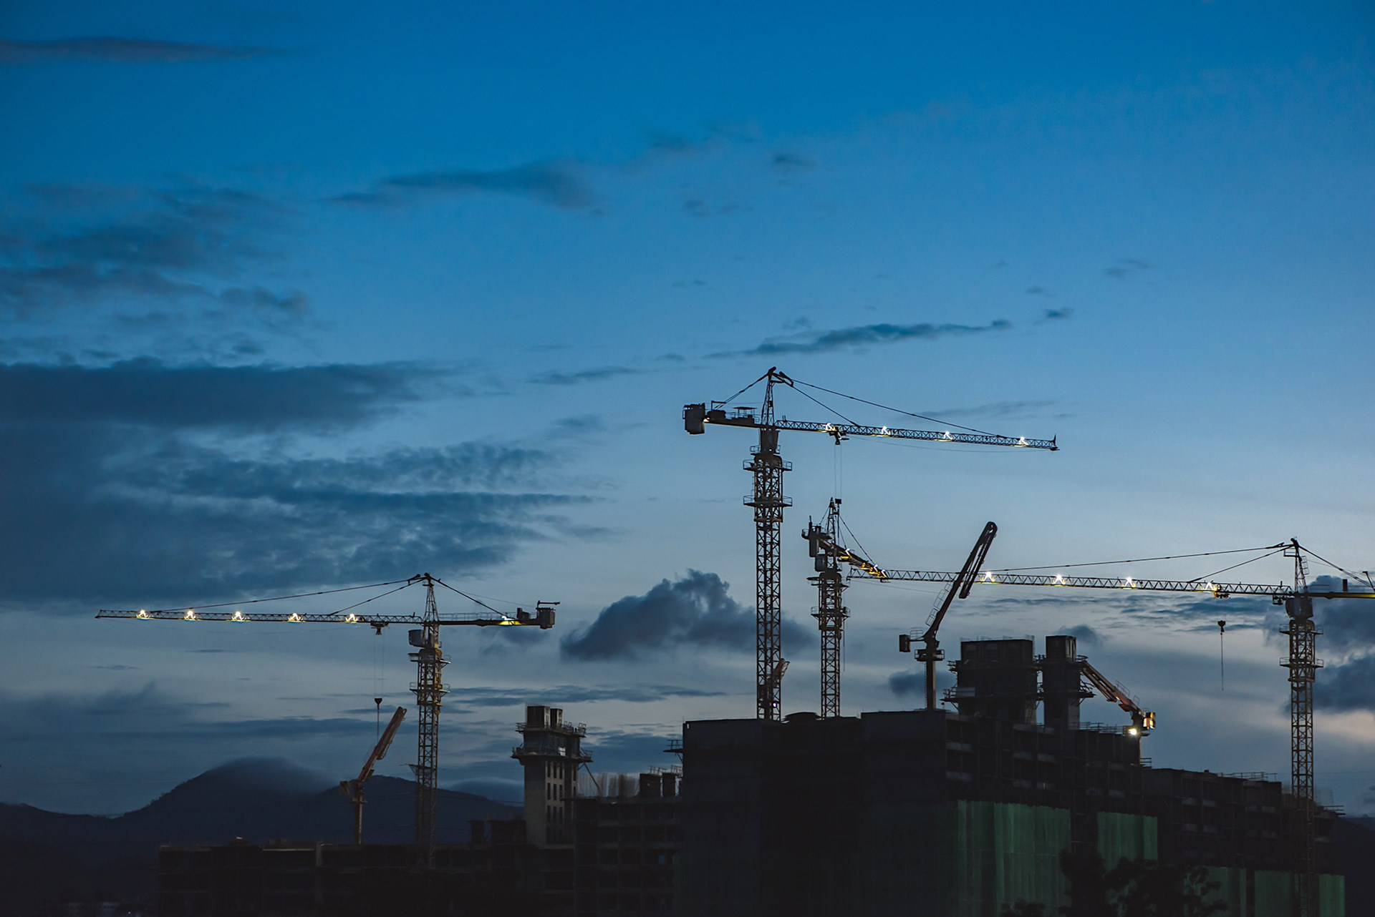
Byggeriets Parter
Bygherre
Finansiering
Projekterende
Udførende
Arbejdsmarkedsforhold
Producenter
Leverandører
Drift

Slide 4
Byggeriets Parter
BYGHERRE: Fastlægge krav om pris, kvalitet størrelse mv.
FINANSIERING: Betaling, garantier, forsikring
BYGHERRERÅDGIVER: Uvildig vejledning af bygherre mht. udbud, tidsplan mv.
PROJEKTERENDE: Formgivning og materialevalg (Arkitekt), teknik og statik (Ingeniør)
UDFØRENDE: Entreprenører/håndværkere fysisk byggeri
ARBEJDSMARKEDSFORHOLD: Byggeriets organisationer
LEVERANDØRER: Materialer og byggekomponenter
DRIFTSHERRE: Facility Management, Ejendomsservice og -administration

Slide 5
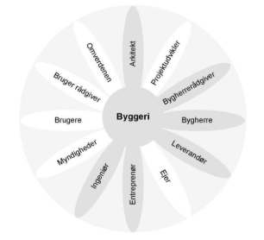
Udover de meget tydelige Parter, er der en række andre spillere på banen som vi kan sige kan have direkte/indirekte interesse og dermed indflydelse på BYGGEPROCESSEN, nemlig INTERESSENTERNE:
Naboer
Brugere
Politikere
Organisationer
Myndigheder
Presse
Omverdenen
Producenter
Leverandører
Med flere…

Slide 6
Byggeriets Parter
Find eksempler på projekter med hver af nedenstående:
OFFENTLIGE BYGHERRER
PRIVATE BYGHERRER
Forklar hvorfor de er henholdsvis offentlige og private

Slide 7
Byggeriets Parter
Find 2x2, eksempler på hver af nedenstående:
Rådgivende arkitektfirma med speciale indenfor hospitalsbyggeri, enfamiliehuse og skolebyggeri
Rådgivende ingeniørfirma med speciale indenfor El, ventilation og statik
Rådgivende virksomhed med speciale indenfor bygherrerådgivning
Forklar om valgene
OBS: Rådgiverne indgår altid aftaler med BH på grundlag af ABR18, som er deres ageed document/standardaftale

Slide 8
Byggeriets
- Parterne og entrepriseformerne
De traditionelle:
Fagentreprise
Storentreprise
Hovedentreprise
Totalentreprise
De ‘nyere’ og mindre anvendte:
Partnering
ESCO projekter
OPP (Offentlig, Privat Partnering)
M.fl.

Slide 9
Byggeriets
- Parterne og entrepriseformerne
New Partnering
ESCO projekter
OPP (Offentlig/Privat Partnering)
Tillid, åbenhed og vidensdeling er nøgleordene bag New Partnering, som er en samarbejdsmodel, Bygningsstyrelsen har udviklet med ønsket om at skabe en optimeret byggeproces.
ESCO står for Energy Service COmpanies og er en samarbejdsform til at opnå energibesparelser i bygninger.

Slide 10
Byggeriets
- Parterne og entrepriseformerne
Fagentreprenør (AB18):
‘ALLE’ FAG ER REPRÆSENTERET MED EGEN ENTREPRENØR
KRÆVER MEGET BYGGELEDELSE/STYRING AF BH SELV
BYGHERREN ANSVARLIG FOR ALT
BYGHERREN HYRER OFTE EN RÅDGIVER TIL AT HJÆLPE SIG

Slide 11
Byggeriets
- Parterne og entrepriseformerne
Storentreprenør (AB18):
BESLÆGTEDE FAG SAMLET I GRUPPER FX:
JORD, KLOAK OG ANLÆGSGARTNER
MURER OG BETON
TØMRER OG SNEDKER
Osv.

Slide 12
Byggeriets
- Parterne og entrepriseformerne
Hovedentreprenør (AB18):
RÅDGIVEREN UDFÆRDIGER UDBUDSMATERIALET
… typisk frem til efter Hovedprojekt
ÉN ENTREPRENØR STYRER DE ØVRIGE FAGENTREPRENØRER (UE) UNDER UDFØRELSEN

Slide 13
Byggeriets Faser
- Parterne og entrepriseformerne
Totalentreprenør (ABT18):
RÅDGIVEREN UDFÆRDIGER UDBUDSMATERIALET
… typisk frem efter Hovedprojekt
ÉN ENTREPRENØR STYRER DE ØVRIGE FAGENTREPRENØRER (FE) UNDER UDFØRELSEN

Slide 14
Byggeriets
- Parterne og entrepriseformerne
Find i gruppen eksempler på:
Fagentreprenør (2 stk.)
Stor-/hovedentreprenør (2 stk.)
Totalentreprenør (2 stk.)

Slide 15
Tegning mm.
Tegn (i hånden) diagrammer for fagentreprise, hovedentreprise og totalentreprise
Diskuter udformningen i gruppen inden I tegner (individuelt)
Hvis vi har tid…

Slide 16
Byggeriets
- Parterne og entrepriseformerne
Afrunding
Hvad fik vi med fra i dag?
Er der noget der er svært/let?
Tilbagemeldinger

